Slide 1
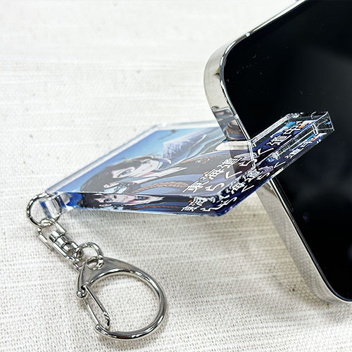
【提案書】
オリジナルアクリルスマホスタンドキーホルダー
特徴
スマホスタンドとしても使えるアクリルキーホルダー。キーホルダーの金具部分はナスカンタイプなので、カバンやバッグにも簡単に取り付けられます。購入特典などのノベルティとしても人気です。
納期
納期スペース
仕様
素材：透明アクリル3?厚
サイズ：50×70×3mm
包装：個別袋入れ
備考：印刷：UVインクジェット
お見積
お見積りスペース

